Slide 1
Modélisation d’un objet à préserver
Objet à préserver: dossier, document, livre,
article, pièce de musée (Container LDP)
Binaire / instanciation
(livre.pdf , image.jpg, …)
Association formelle (SHACL)
Description
(RiC, DublinCore, CIDOC-CRM)
Méradonnées de préservation
(PREMIS)

Slide 2
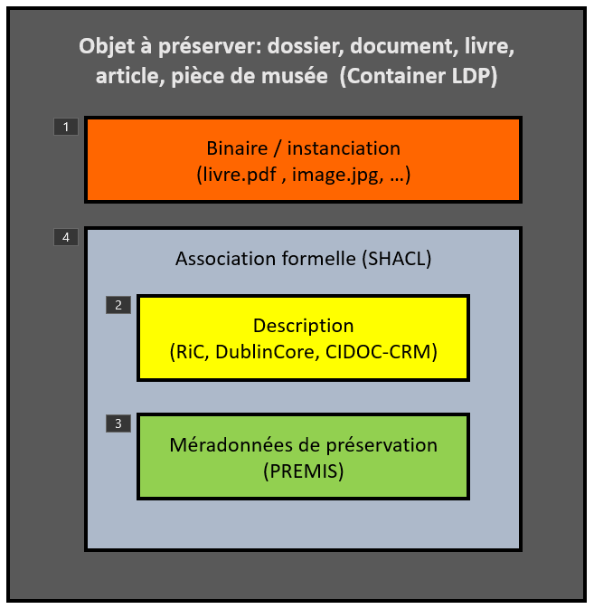

Slide 3
Modélisation d’une collection d’objets à préserver
AIP0
AIP1
AIP2
AIP3

Slide 4
Diffusion / valorisation d’une collection d’objets
OAIS: Module stockage
OAIS: Module accès
Interopérabilité données
(IIIF)
WebServices
IHM Web
Indexeur
(elasticsearch, solr)
API
OAI-PMH
TripleStore
(virtuoso, )
SPARQL endpoint

Slide 5
Diffusion / valorisation d’une collection d’objets
OAIS: Module stockage
OAIS: Module accès
WebServices
Interopérabilité données
(IIIF)
IIIF
IHM Web
Indexeur
(elasticsearch, solr, …)
API
OAI-PMH
TripleStore
(virtuoso, mulgara, jena,
stardog, sesame, oracle…)
SPARQL endpoint

